Slide 1
第6章 机器学习
机器学习的定义和发展历史
机器学习的主要策略与基本结构
归纳学习
类比学习
解释学习
强化学习
决策树学习
知识发现

Slide 2
6.1 机器学习 —机器学习的定义和发展历史
什么是机器学习？
Simon（1983）：学习就是系统中的变化，这种变化使系统比以前更有效地去做同样的工作。
Minsky (1985)：学习是在我们头脑中（心里内部）进行有用的变化。
学习是一种具有多侧面的现象。学习的过程有：获取新的陈述性知识、通过教育或实践发展机械技能和认知能力、将新知识组织成为通用化和有效的表达形式、借助观察和实验发现新的事实和新的理论。

Slide 3
6.1 机器学习 —机器学习的定义和发展历史
基本形式
知识获取
学习的本质就是获取新的知识。包括物理系统和行为的描述和建模，构造客观现实的表示。
技能求精
通过实践逐渐改造机制和认知技能。
例：骑自行车。这些技能包括意识的或机制的协调。这种改进又是通过反复实践和从失败的行为中纠正偏差来进行的。

Slide 4
6.1 机器学习 —机器学习的定义和发展历史
基本形式
知识获取的本质可能是一个自觉的过程，其结果是产生新的符号知识结构和智力模型。
技能求精则是下意识地借助于反复地实践来实现的。

Slide 5
6.1 机器学习 —机器学习的定义和发展历史
机器学习方法在大型数据库中的应用称数据挖掘
数据挖掘的应用：除零售业外；金融业，银行分析历史数据，构建信用分析、诈骗检测、股票市场等的应用模型；制造业，学习模型用于优化、控制以及故障检测；医学领域，学习程序用于医疗诊断；电信领域，通话模式的分析用于网络优化和提高服务质量；科学研究领域，物理学、天文学及生物学的大量数据处理。
机器学习使用实例数据或过去的经验，训练计算机以优化某种性能标准。

Slide 6
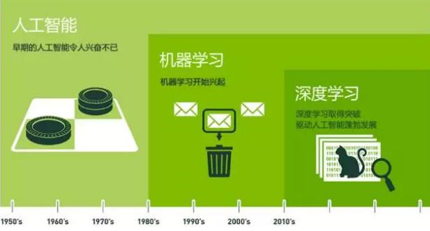
6.1 机器学习 —机器学习的定义和发展历史
机器学习：一种实现人工智能的方法
深度学习：一种实现机器学习的技术

Slide 7
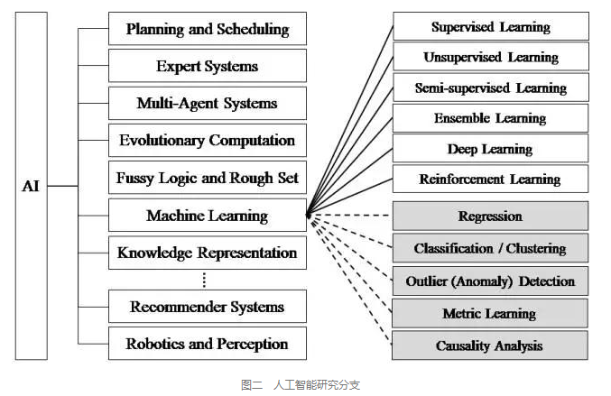

Slide 8
6.1 机器学习 —机器学习的定义和发展历史
为什么要研究机器学习？
人工智能主要是为了研究人的智能，模仿其机理将其应用于工程的科学。在这个过程中必然会问道：
“人类怎样做才能获取这种特殊技能(或知识)？”。
.......….

Slide 9
6.1 机器学习 —机器学习的定义和发展历史
为什么要研究机器学习？
.......….
现在的人工智能系统还完全没有或仅有很有限的学习能力。系统中的知识由人工编程送入系统，知识中的错误也不能自动改正。也就是说，现有的大多数人工智能是演绎的、没有归纳推理，因而不能完全做到自动获取和生成知识。
.......….

Slide 10
6.1 机器学习 —机器学习的定义和发展历史
为什么要研究机器学习？
………..
未来的计算机将有自动获取知识的能力，它们直接由书本学习，通过与人谈话学习，通过观察学习。它们通过实践自我完善，克服人的存储少、效率低、注意力分散、难以传送所获取得知识等局限性。

Slide 11
6.1 机器学习 —机器学习的定义和发展历史
实现的困难：
预测难：学习后知识库发生了什么变化，系统功能的变化的预测。
归纳推理：现有的归纳推理只保证假，不保证真。而且，归纳的结论是无限多的，其中相当多是假的，给生成的知识带来不可靠性。演绎推理保真。
机器目前很难观察什么重要、什么有意义。

Slide 12
6.1 机器学习 —机器学习的定义和发展历史
热烈时期---50年代中~60年代中
研究内容---神经系统模型和决策理论
研究目标---自组织自适应系统
研究方法---不断修改系统的控制参数，改进系统的执行能力
多停留在理论和硬件上。这些元件类似于神经元，他们实现简单的逻辑功能。
………

Slide 13
6.1 机器学习 —机器学习的定义和发展历史
冷静时期---60年代中~70年代中
研究内容---符号概念获取
研究目标---模拟人类的概念学习过程
研究方法---采用逻辑结构或图结构作为机器内部描述
1965年左右，神经网络经验模式导致了模式识别这一新学科以及机器学习的决策理论方法。
当时，Samuel(1059-1963)的跳棋程序是最著名的成功的学习系统之一。达到了跳棋大师的水平。

Slide 14
6.1 机器学习 —机器学习的定义和发展历史
复兴时期---70年代中~80年代中
研究内容---知识加强和论域专用学习
研究目标---自动知识获取
研究方法---建立大规模的知识库，实现知识强化学习
此方法是70年代中期开始，沿着符号主义路线进行的。系统包括预先确定的概念、知识结构、论域约束、启发式规则和论域有关的变换。系统在开始并不具有所有的属性或概念，在学习过程中系统应得到一些新的属性或概念。

Slide 15
6.1 机器学习 —机器学习的定义和发展历史
稳步发展时期---86年以后
研究内容---专门领域知识的增长型学习
研究目标---联结机制的学习方法
研究方法---结合各种学习方法的多种形式集成学习系统
机器学习已成为新的边缘科学并在高校形成一门课程。它综合应用心理学、生物学和神经生理学以及数学、自动化和计算机科学形成机器学习理论基础。

Slide 16
6.1 机器学习 —机器学习的定义和发展历史
机器学习进入新阶段的重要表现：（近十年）
结合各种学习方法，取长补短的多种形式的集成学习系统的研究正在兴起。特别是连接学习，符号学习的耦合可以更好地解决连续性信号处理中知识与技能的获取与求精问题而受到重视。

Slide 17
6.1 机器学习 —机器学习的定义和发展历史
机器学习进入新阶段的重要表现：（近十年）
机器学习与人工智能各种基础问题的统一性观点正在形成。例如：学习与问题求解结合进行，知识表达便于学习的观点产生了通用智能系统SOAR的组块学习。类比学习与问题求解结合的基于案例学习已成为经验学习的重要方向。

Slide 18
6.1 机器学习 —机器学习的定义和发展历史
机器学习进入新阶段的重要表现：（近十年）
归纳学习的知识获取工具已在诊断分类性专家系统中广泛应用。连接学习在声图文识别中占优势。分析学习用于设计综合性专家系统。遗传算法与强化学习在工程控制中有较好的应用前景。与符号系统耦合的神经网络连接学习将在企业的智能管理与智能机器人运动规划中发挥作用。

Slide 19
6.1 机器学习 —机器学习的定义和发展历史
机器学习进入新阶段的重要表现：（近十年）
与机器学习有关的学术活动空前活跃。国际上除每年一次的机器学习研究会外，还有计算机学习理论会议及遗传算法会议。

Slide 20
6.2 机器学习 —机器学习的主要策略与基本结构
机器学习系统的基本结构
学习是建立理论、形成假设和进行归纳推理的过程。
整个过程包括：信息的存储、知识的处理两部分
环境
学习环节
知识库
执行环节

Slide 21
6.2 机器学习 —机器学习的主要策略与基本结构
机器学习的主要策略：按推理的多少
机械学习和直接输入新知识（记忆学习）
学习这不需要进行任何推理或知识转换，将知识直接装进机器中。
示教学习（传授学习、指点学习）
从老师或其它有结构的事物获取知识。要求学习者将输入语言的知识转换成它本身的内部表示形式。并把新的信息和它原有的知识有机地结合为一体。
……….

Slide 22
6.2 机器学习 —机器学习的主要策略与基本结构
……….
类比学习（演绎学习）
学习者找出现有知识中所要产生的新概念或技能十分类似的部分。将它们转换或扩大成适合新情况的形式，从而取得新的事实或技能。
示例学习（归纳学习）
给学习者提供某一概念的一组正例和反例，学习者归纳出一个总的概念描述，使它适合于所有的正例且排除所有的反例。（目前研究较多的一种方法）
……….

Slide 23
6.2 机器学习 —机器学习的主要策略与基本结构
研究目的
希望得到通用的算法
研究了解学习知识的模型、认知模型
解决实际问题的知识与系统，达到工程目标
研究特点
不可预测性

Slide 24
6.2 机器学习 —应用实例
学习关联性
分类
回归
非监督学习
增强学习

Slide 25
学习关联性
购物篮分析
发现顾客所购商品之间的关联性：如果人们在购买了商品X时也通常买商品Y，而有一名顾客买了X却没买Y，则Y可能是潜在客户。我们可以实行打包销售策略。
条件概率P（Y|X），如果P（chips|beer）=0.7，我们可以得出规则：购买beer的顾客有70%也买chips。
估计P（Y|X，D），D是顾客的一组属性。对于Web门户网站入口问题，可以估计用户可能的点击的链接，预先下载这些网页，已取得更快的网页存取速度。

Slide 26
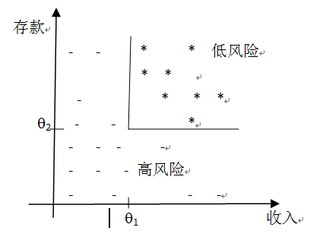
分类
分类是一种监督学习
客户信息（2类）作为分类器的输入
利用以往的数据进行训练后，学习得到规则。分类器的任务就是将输入指派到其中一类。

Slide 27
非监督学习
监督学习中，目标是学习从输入到输出的映射关系，其中输出的正确值已由指导者提供。
而非监督学习得目标时发现输入数据中的规律。统计学中叫密度估计，一种方法就是聚类。
机器学习用在生物信息学中。RNA由DNA转录而来，蛋白质由RNA转换而来。DNA是碱基序列，蛋白质是氨基酸序列。比对是一个序列匹配问题。聚类用于学习结构域（表征了序列内部的结构或功能要素）。
比如说，氨基酸是字母，蛋白质是句子，结构域就像单词，即特别意义、频繁出现在不同句子中的一串字母。

Slide 28
增强学习
评估策略的好坏，从以往好的动作学列中学习，以便产生策略。
游戏是很好的例子。单个移动并不重要，重要的是移动序列（策略）。
在某种环境下搜寻目标位置的机器人导航也是增强学习的例子。

Slide 29
6.3 归纳学习
基于实例的学习是典型的归纳学习方法（inductive learning），是研究最广的一种符号学习（symbolic learning）方法，它表示从例子设想出假设的过程。
一般的归纳推理结论只是保假的，而不是保真的。
归纳学习可以分为有导师指导的示例学习和无导师指导的观察与发现学习。

Slide 30
6.3 归纳学习-示例学习（监督学习）
概述
50年代兴起的实例学习是归纳学习的一种。目前实例学习在某些系统中的应用已成为机器学习走向实践的先导。
环境提供给系统一些特殊的实例，这些实例事先由施教者划分为正例和反例。实例学习系统由此进行归纳推理得到一般规则。
环境提供给学习环节的正例和反例是低水平的信息，这是特殊情况下执行环节的行为。学习环节归纳出的规则是高水平的信息，可以在一般情况下用这些规则指导执行环节的工作。

Slide 31
6.3 归纳学习-示例学习（监督学习）
实例学习的两个空间模型
实例选择
实例空间
规则空间
解释过程

Slide 32
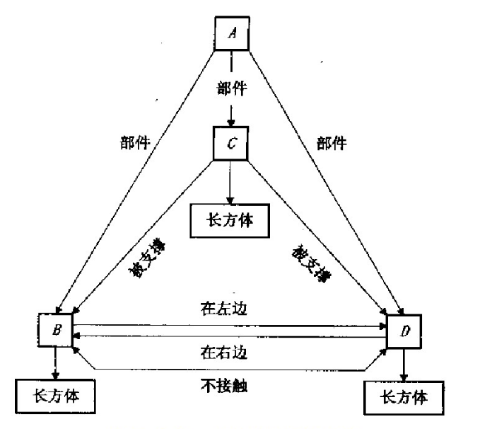
6.3 归纳学习-示例学习
Winston的积木世界拱桥的语义网络

Slide 33
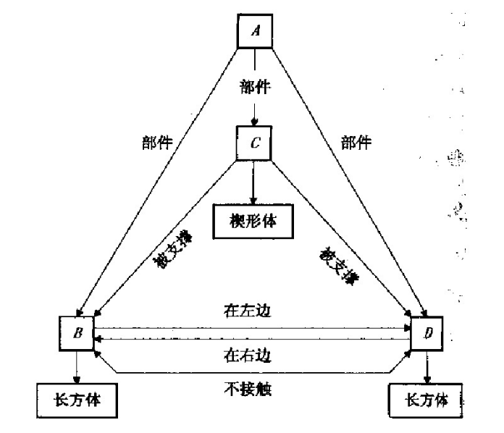
6.3 归纳学习-示例学习
Winston的积木世界拱桥的语义网络

Slide 34
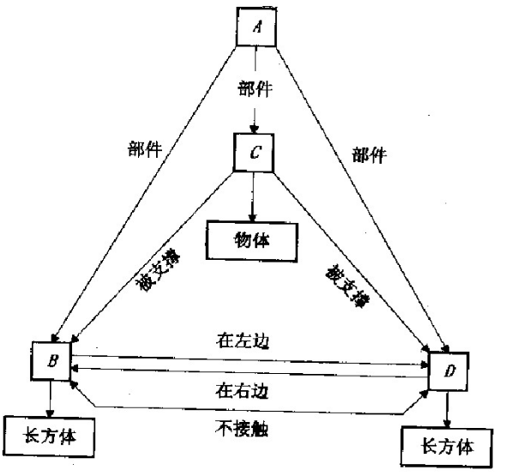
6.3 归纳学习-示例学习
Winston的积木世界拱桥的语义网络

Slide 35
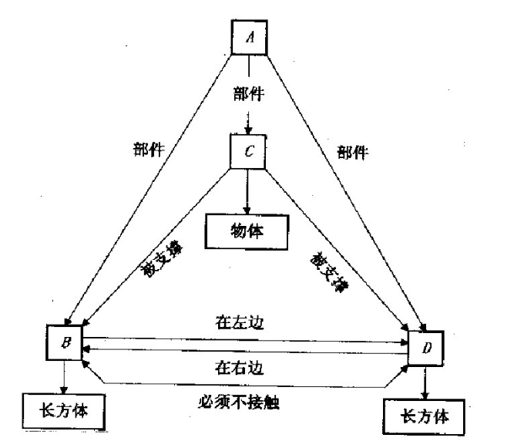
6.3 归纳学习-示例学习
Winston的积木世界拱桥的语义网络

Slide 36
6.3 归纳学习-示例学习
描述
例子空间的描述语言可以描述所有例子；规则空间的可以描述所有规则。
例如：纸牌， 同花5张
正例：{(2, c), (3, c), (5, c), (J, c), (A, c)}, 其中c，草花club
规则：描述一手牌的全部谓词表达式的集合。
符号：SUIT(花色)，RANK（点数）
常量：A, 2, 3, …, 10. J, Q, K, clubs(草花), diamonds(方块), hearts（红桃）, spades(黑桃)
合取连接词∧， 存在量词∃
所以有规则：对c1, c2, c3, c4, c5
SUIT(c₁, x)∧SUIT(c₂, x)∧SUIT(c₃,x)∧SUIT(c₄,x)∧SUIT(c₅,x)

Slide 37
6.3 归纳学习-示例学习
描述
例子空间的描述语言可以描述所有例子；规则空间的可以描述所有规则。
例如：纸牌， 同花5张
正例：{(2, c), (3, c), (5, c), (J, c), (A, c)}, 其中c，草花club
规则：描述一手牌的全部谓词表达式的集合。
符号：SUIT(花色)，RANK（点数）
常量：A, 2, 3, …, 10. J, Q, K, clubs(草花), diamonds(方块), hearts（红桃）, spades(黑桃)
合取连接词∧， 存在量词∃
所以有规则：对c1, c2, c3, c4, c5
SUIT(c₁, x)∧SUIT(c₂, x)∧SUIT(c₃,x)∧SUIT(c₄,x)∧SUIT(c₅,x)

Slide 38
6.3 归纳学习-示例学习
示例空间
示教例子的质量。不能有错，同时提供正例和反例，逐步分批有选择地送入。
选择的条件：最有力地划分规则空间；证实肯定假设规则的集合；否定假设规则的集合。
搜索方法:
1.如果选择示例的目的是为了缩小规则空间的搜索范围，则应优先选择那些对划分规则空间最有利的示例，以便尽快缩小在规划空间中的搜索范围；
2.如果选择示例的目的是为了验证某个规则，则应优先选择最有希望的规则，然后再针对这些规划从事例空间中选择适当的示例对其进行验证；
3.如果选择示例的目的是为了否决规则集中的某个规则，则应注意选择那些与规则相矛盾的示例。

Slide 39
6.3 归纳学习-示例学习
解释过程
解释过程的任务是从搜索到的示例中抽象出所需的信息，并对这些信息进行综合、归纳，形成一般性的知识。
常用的解释方法：
常量化为变量。从几个正例中找到共性的部分改成变量。
去掉条件。同上例。去掉牌点数这个条件
增加选择（析取）。例人脸牌。从RANK(c₁, J), RANK(c₂, K)推出还有RANK(c₃, Q)
曲线拟合。几组值，解方程或用最小二乘法拟合成一条曲线或曲面。

Slide 40
6.3 归纳学习-示例学习
常量化为变量
示例1：SUIT(c₁, clubs)∧SUIT(c₂, clubs)∧SUIT(c₃, clubs)∧SUIT(c₄, clubs)∧SUIT(c₅, clubs)->FlUSH(c1,c2,c3,c4,c5)
示例2：SUIT(c₁, hearts)∧SUIT(c₂, hearts)∧SUIT(c₃, hearts)∧SUIT(c₄, hearts)∧SUIT(c₅, hearts)-> FlUSH(c1,c2,c3,c4,c5)
只要把clubs、 hearts用变量x代替，就可得到如下一般的规则：
规则1：
SUIT(c₁, x)∧SUIT(c₂,x)∧SUIT(c₃,x)∧SUIT(c₄,x)∧SUIT(c₅, x) -> FlUSH(c1,c2,c3,c4,c5)

Slide 41
6.3 归纳学习-示例学习
去掉条件
示例3：SUIT(c₁, hearts) ∧ RANK(c1,2)
∧SUIT(c₂, hearts) ∧ RANK(c2,3)
∧SUIT(c₃, hearts) ∧ RANK(c3,4)
∧SUIT(c₄, hearts) ∧ RANK(c4,5)
∧SUIT(c₅, hearts)-> FlUSH(c1,c2,c3,c4,c5)
为了学习同花的概念，得到上述规则1，除了需要把常量变为变量外，还需要把与花色无关的“点数”子条件舍去。

Slide 42
6.3 归纳学习-示例学习
增加选择
实际上就是在析取条件中增加一个新的析取项。常用的增加析取项的方法有：
前件吸取法：通过对示例的前件的析取来形成知识
示例4：RANK(c1,J)->FACE(c1)
示例5：RANK(c1,Q)->FACE(c1)
示例6：RANK(c1,K)->FACE(c1) 得
规则2：RANK(c1,J) ∨ RANK(c1,Q) ∨ RANK(c1,K) - >FACE(c1)
内部析取法：在示例的表示中使用集合与集合的成员关系来形成知识。
示例7：RANKc1∈{J} -> FACE(c1)
示例8：RANKc1∈{Q } ->FACE(c1)
示例9：RANKc1 ∈{K} ->FACE(c1) 得
规则3：RANK(c1) ∈{J,Q,K} ->FACE(c1)

Slide 43
6.3 归纳学习-示例学习
曲线拟合
对数值问题的归纳可采用曲线拟合法。假设在示例空间中，每个正例(x,y,z)都是输入x,y与输出z之间关系的三元组。则有3 个示例：
示例10： (0，2，7)
示例11： (6，-1，10)
示例12： (-1，-5，-16)
用最小二乘法进行曲线拟合，得
规则4：z=2x+3y+1

Slide 44
6.3 归纳学习-示例学习
不管是去掉还是增加，都是扩大范围。把已有的知识总结归纳推广。但是要小心。越快越强的方法越容易出错。原因是归纳推理方法是保假不保真。
实际上没有很严格的具体方法。
因此，用归纳方法的过程就是搜索过程。找到包含在少数例子中的正确信息。归纳出错就要回溯。要经常检验，用新例子去否定归纳出的错误规则。即解释例子和选择例子的反复，反复于例子空间和规则空间之间。

Slide 45
6.3 归纳学习-示例学习
规则空间
是事物所具有的各种规律的集合。
设计对规则空间的要求和规则空间的搜索方法。

Slide 46
6.3 归纳学习-示例学习
对规则空间的要求
表示方法应适应于归纳。如：有谓词才可以增减；有状态空间才能拟合。不同的归纳方法要求不同的规则表示方法。如果规则空间描述的语言的表达能力较弱，可以使用的归纳方法就比较少，规则空间的搜索范围就比较小，搜索就比较容易。但解决的问题就较少。因此，设计是在规则空间表达能力与规则空间搜索难度之间进行权衡。

Slide 47
6.3 归纳学习-示例学习
对规则空间的要求
表示和例子的一致。如相差很大，解释例子和选择例子的过程就很复杂。
例如要程序学习“对牌” 的概念，对牌是两张点数相同的牌。希望学习系统表示对牌的规则。
规则5: RANK(C1,x) ∧ RANK(C2,x)=>PAIR
为了学习规则5，提供例13
例13：(2,clubs),(3,dimonds),(2,hearts),(6,spades),(K,hearts)=>PAIR
规则和例子表示式形的差异使归纳比较困难，例13改为例14

Slide 48
6.3 归纳学习-示例学习
例14：
RANK(C1,2) ∧SUIT(C1,clubs)
∧ RANK(C2,3) ∧SUIT(C2, diamonds)
∧ RANK(C3,2) ∧SUIT(C3,hearts)
∧ RANK(C4,6) ∧SUIT(C4, spades)
∧ RANK(C5,K) ∧SUIT(C5, hearts)
=>PAIR
去掉五个SUIT条件，去掉C2,C4和C5的RANK条件，敞亮2改为变量x，就是规则5。

Slide 49
6.3 归纳学习-示例学习
对规则空间的要求
引入新术语（规则空间）。当表示语言不能描述学习过程中产生的新状态时，要产生新的术语。
表示“顺牌”的概念，需引入新谓词SUCC
SUCC(2,3) ∨ SUCC(3，4) ∨…
∨ SUCC(10，J) ∨ SUCC(J,Q)…

Slide 50
6.3 归纳学习-示例学习
搜索规则空间的方法
最终的目的是为了搜索，先建立一个假设空间，在其中进行搜索。
方法：怎样改进假设规则机，以便求得要求的规则。
变形空间法Version-space：数据驱动
改进假设法Hypothesis-refinement：数据驱动
产生与测试Generate and Test：模型驱动
方案示例法Schema Instantiation：模型驱动
选择例子。
选择合适的例子，以能更好的搜索。

Slide 51
6.3 归纳学习-观察发现学习（无监督学习）
观察学习——对事例进行聚类
把事例按一定的方式和准则分组，如划分为不同的类或不同的层次，使不同的组代表不同的概念，并对每一组进行特征概括，得到一个概念的语义符号描述。
机器发现——发现规律，产生定律或规则
从观察的事例或经验数据中归纳出规律或规则。

Slide 52
6.4 类比学习
类比是一种很有用和有效的推理方法，它能够清晰简洁地描述对象间的相似性。同时，它也把某些测试相似性质的任务由演讲者（或教师）转移到听者（或学生）。
类比学习的表示
假若关于对象的知识表达为框架集，那么，用类比法学习可描述为从一个框架（源框架）的槽值传送到另一框架（目标框架）的槽，此传送分为两步：
利用源框架产生的推荐槽，这些槽的值可传送到目标框架
利用目标框架中已有的信息来筛选由第一步所推荐的相似值

Slide 53
6.4 类比学习
例：肖锋与消防车之间的相似。框架如下：
肖锋 --是一个(ISA)------人
------ --性别-------------男
---------活动级
------- -音量
---------进取心----------中等
消防车 是一个(ISA)-----车辆
---------颜色------------红
------- -活动级----------快
-------- 音量----------- 极高
---------燃料效率--------中等
---------梯高 -----------异或（长、短）
进取心 --是一个(ISA)-----个人品德

Slide 54
6.4 类比学习
消防车 是一个(ISA)-----车辆
---------颜色------------红
------- -活动级----------快
-------- 音量----------- 极高
---------燃料效率--------中等
---------梯高 -----------异或（长、短）
其中，消防车是源框架，肖峰是目标框架。我们的目的是用消防车的信息来扩充肖峰的内容。先得推荐一组槽，它们的值可以传递。利用下面启发式规则：
(1)选择那些用极值填写的槽
(2)选择那些已知为重要的槽
(3)选择那些与源框架没有密切关系的槽
(4)选择那些填充值与源框架没有密切关系的槽
(5)使用源框架中一切槽

Slide 55
6.4 类比学习
消防车 是一个(ISA)-----车辆
---------颜色------------红
------- -活动级----------快
-------- 音量----------- 极高
---------燃料效率--------中等
---------梯高 -----------异或（长、短）
这组规则用来寻找一种好的传递。对上例，有下面结果：
(1)活动级和音量级槽填有极值，首先入选
(2)如果不存在，则选择标记为特别重要的槽，本例无
(3)下一个选择梯高槽，因该槽不出现在其它类型的车辆中
(4)下一个选择颜色槽，因其它车辆都不是红色
(5)最后一条规则若用它，则消防车的所有槽均为可能的相似

Slide 56
6.4 类比学习
肖锋 --是一个(ISA)------人
------ --性别-------------男
---------活动级
------- -音量
---------进取心----------中等
类比学习的求解
从源框架被选择的槽建立一组可能的传递框架之后，必须用目标框架的知识来筛选它们。这些知识体现在下面一组筛选启发规则中：
在目标框架中选择那些尚未填写的槽
选择那些在目标框架中为“典型”实例的槽,如活动级、音量槽
若第二步无什么可选，则选那些与目标有密切关系的槽
若仍无什么可选，则选那些与目标中的槽相似的槽
若仍无什么可选，则选那些与目标有密切关系的槽相似的槽

Slide 57
6.4 类比学习
肖锋 --是一个(ISA)------人
------ --性别-------------男
---------活动级
------- -音量
---------进取心----------中等
在例题中，应用上述规则：
1.规则( 1)将不消除任何推荐的槽
2.规则(2)选了活动级和音量槽，因为它们典型出现在关于人的框架中
3.如果那些槽未被推荐，后面的规则将选择那些出现在关于人的框架中的槽
4.如果活动级和音量槽未清楚的标明为典型人的 部分，它们仍会被这规则选上。因为存在进取心槽，而进取心表示个人品质是众所周知的。其它个人品德也该选上
5.如果进取心对肖峰是未知的，而对其他人是已知的，那么别的个性槽将被选上

Slide 58
6.4 类比学习
处理结束后，肖峰的描述框架为：
肖锋---是一个(ISA)------人
------ --性别-------------男
---------活动级-----------快
------- -音量-------------极高
---------进取心---------- 中等

Slide 59
6.5 解释学习— 概述
解释学习最初是由美国耶鲁(Illinois)大学的戴琼(Dejong)于1983年提出来的。在经验学习的基础上，运用领域知识对单个实例的问题求解做出解释，这是一种关于知识因果关系的推理分析，可产生一般的控制策略。
1986年，米切尔(Mitchell) 等人又基于解释的概括化(Explanation-Based Generalization,简称EBG)的统一框架，把基于解释的学习定义为以下两个步骤：
(1)通过分析一个求解实例来产生解释结构；
(2)对该解释结构进行概括化，获取一般性控制知识。
此后，戴琼等人提出了更一般的术语---基于解释的学习。从此，解释学习成了机器学习中的一个独立分支。

Slide 60
6.5 解释学习— 概述
解释学习本质上属于演绎学习，它是根据给定的领域知识进行保真的演绎推理，存储有用结论，经过知识的求精和编辑，产生适合于以后求解类似问题的控制知识。
虽然解释学习和归纳学习都需要用到具体例子，它们学习的方式完全不同。归纳学习需要大量的实例（正例和反例)，而解释学习只需要单个例子（常为正例） 。它通过应用相关的领域知识及单个问题求解实例来对某一目标概念进行学习，最终生成这个目标概念的一般性描述，该一般性描述就是一个可形式化表示的一般性知识。

Slide 61
6.5 解释学习—空间描述
解释学习涉及三个不同的空间：例子空间、概念空间和概念描述空间。
其中，例子空间是用于问题求解的例子集合；概念空间是学习过程能够描述的所有概念的集合； 概念描述空间是所有概念描述的集合。概念描述可分为两大类：一类是可操作的，另一类是不可操作的。
概念空间的C1对应着例子空间的子集{I1,I2,I3},概念空间的C1对应着概念描述空间的D1和D2。D1和D2是同义词。
解释学习的任务就是要把不可操作的概念转化为可操作的概念描述。

Slide 62
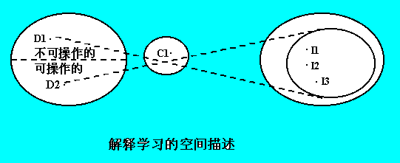
6.5 解释学习—空间描述

Slide 63
6.5 解释学习—学习模型
根据上述的空间描述，可以建立解释学习的一种模型。其中，PS为执行系统；EXL为学习系统；KB为领域知识库，它是不同概念描述之间进行转换所使用的规则集合 ；D1是输入的概念描述，一般是不可操作的；D2是学习结束时输出的概描述，它是可操作的。在这种模型下，解释学习的执行过程是：先由EXL接受输入的概念描述D1,然后再根据KB中的知识对D1进行不同描述的转换，并由PS对每个转换结果进行测试，直到转换结果被PS所接受，即为可操作的概念描述D2为止；最后输出D2。

Slide 64
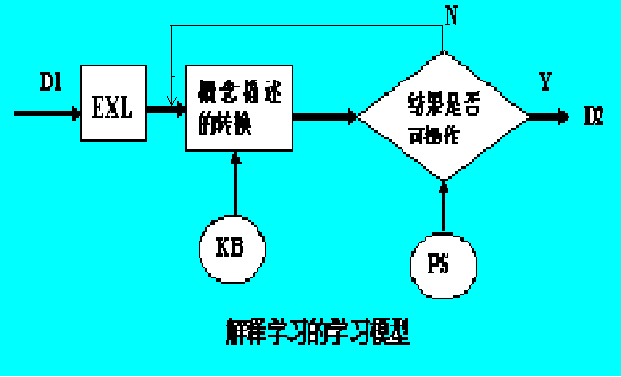
6.5 解释学习—学习模型
学习系统
输出可操作的概念描述
输入不可操作的概念描述
执行系统

Slide 65
6.5 解释学习—基本原理
目前，实现解释学习的方法已有多种，本节主要讨论米切尔等人提出的解释泛化学习方法。 其基本思想是对某一情况先建立一个解释结构，然后再对此解释结构进行概括，使之可以适应更广泛的情况。对这种学习问题，米切尔给出了一般性描述：
已知：目标概念GC(Goal Concept)；
----------训练实例TE(Training Example)；
----------领域理论DT(Domain Theory)；
----------操作性标准OC(Operationality Criterion)。
求出：满足OC的关于GC的充分概念描述。

Slide 66
6.5 解释学习—基本原理
其中：
目标概念GC是要学习概念的描述；
训练实例TE是为学习系统提供的一个实例，它应能够充分地说明目标概念；
领域理论DT是相关领域的事实和规则，在学习系统中作为背景知识；
操作性标准OC用于指导学习系统对用来描述目标的概念进行舍取，使得通过学习产生的关于目标概念GC的一般性描述成为可用的一般性知识。

Slide 67
6.5 解释学习—基本过程(产生解释结构)
这一步的任务是要证明提供给系统的训练实例为什么是目标概念的一个实例。为了证明该例子满足目标概念，系统从目标开始反向推理，根据知识库中已有的事实和规则分解目标，直到求解结束。一旦得到解，便完成了该问题的证明，同时也获得了一个解释结构。
例如，假设要学习的目标是“一个物体x可以安全地放置在另一个物体y的上面”。即目标概念：
------------------Safe-to-stack(x,y)
训练事例(是一些描述物体obj1与obj2的事实)：
------------------On(obj1,obj2)
------------------Is-a(obj1,book)
------------------Volume(obj1,1)

Slide 68
6.5 解释学习—基本过程(产生解释结构)
------------------Is-a(obj2,table)
------------------Density(obj1,0.1)
领域知识(是把一个物体安全地放置在另一物体上面的准则)：
~Fragile(y)->Safe-to-stack(x,y)
Lighter(x,y)->Safe-to-stack(x,y)
Volume(p,v)∧Density(p,d)∧Product(v,d,w)->Weight(p,w)
Isa(p,table)->Weight(p,5)
Weight(p1,w1)∧Weight(p1,w2)∧Smaller(w1,w2)->Lighter(p1,p2)
本例的证明过程是一个由目标引导的逆向推理，最终得到的解释树就是该例的解释结构。

Slide 69
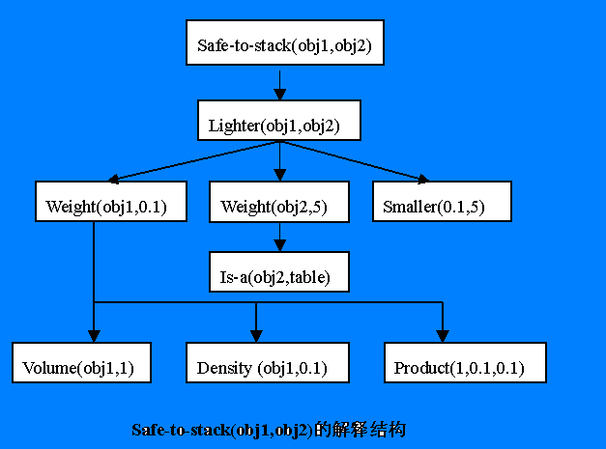
6.5 解释学习
(1) ~Fragile(y)->Safe-to-stack(x,y)
(2) Lighter(x,y)->Safe-to-stack(x,y)
(3) Volume(p,v)∧Density(p,d)∧Product(v,d,w)->Weight(p,w)
(4)Isa(p,table)->Weight(p,5)
(5) Weight(p1,w1)∧Weight(p1,w2)∧Smaller(w1,w2)->Lighter(p1,p2)

Slide 70
6.5 解释学习—基本过程(获取一般性控制知识)
这一步的主要任务是对上一步得到的解释结构进行概括化处理，从而得到关于目标概念的一般性知识。进行概括化处理的常用方法是把常量转换为变量，即把某些具体数据转换成变量，并略去某些不重要的信息，只保留求解所必须的那些关键信息。下图就是对解释结构进行概括化处理以后所得到的概括化解释结构。

Slide 71
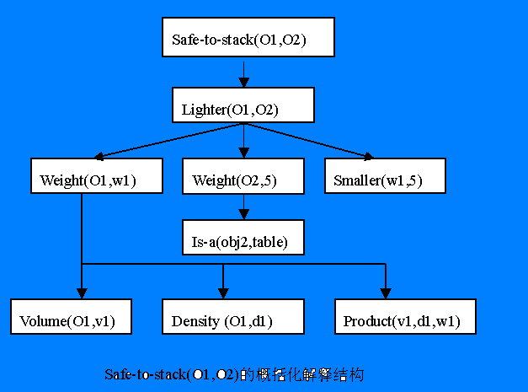
6.5 解释学习—基本过程(获取一般性控制知识)

Slide 72
6.5 解释学习—基本过程(获取一般性控制知识)
得到概括化的解释结构以后，将该解释结构中所有叶结点的合取作为前件，顶点的目标概念作为后件，略去解释结构的中间部件，就可得到概括化的一般性知识。上图可得到如下的一般性知识：
Volume(O1,v1)∧Density(O1,d1)∧Product(v1,d1,w1)∧Is-a(O2,table)∧Smaller(w1,5)->Safe-to-stack(O1,O2)
有了这个一般性知识，当以后求解类似问题时，可直接利用这个知识进行求解，加快问题的求解速度。

Slide 73
6.6 增强学习
学习系统根据从环境中反馈信号的状态(奖励/惩罚)，调整系统的参数。
困难：学习系统并不知道哪个动作是正确的,也不知道哪个奖惩赋予哪个动作。
计算机领域，第一个增强学习问题是利用奖惩手段学习迷宫策略。
最简单的增强学习是学习自动机，近年来又提出Q-学习和时差学习等。

Slide 74
6.6 增强学习
学习自动机的学习模式
环境
评估
接收
反应
学习自动机
自动机
自适应系数
延时
学习系统

Slide 75
6.6 增强学习
Q-学习
基于时差策略的增强学习，它是指定在给定的状态下，在执行完某个动作后期望得到的效用函数，该函数为动作-值函数。Q(a,i)表示在状态i执行动作a的值，使用Q-值代替效用值，效用值和Q-值之间的关系：U(i)=maxQ(a,i)。
在增强学习中， Q-值起着重要的作用。(1)与条件-动作规则类似，不需使用模型就可以作出决策；(2)与条件-动作规则不同， Q-值可以直接从环境的反馈中学习获得。

Slide 76
6.6 增强学习
主要应用
1.博弈问题。利特蒙(1994)研究了博弈问题的极大极小目标的加强学习算法。坦索罗(1995)将时差法应用于西洋陆战棋中。
2.机器人控制问题。Q学习用于电梯控制，用于移动机器人推箱子。
3.互联网信息搜寻。为了帮助互联网用户搜寻所需的信息，搜索引擎自动的适应用户的要求。

Slide 77
6.7 决策树学习
决策树是一种由节点和边构成的用来描述分类过程的层次数据结构，用于监督学习的层次模型。
该树的根节点表示分类的开始，叶节点表示一个实例的结束，中间节点表示相应实例中的某一属性，而边则代表某一属性可能的属性值。
在决策树中，从根节点到叶节点的每一条路径代表一个具体的实例，并且同一路径上的所有属性之间为合取关系，不同路径之间为析取关系。

Slide 78
6.7 决策树学习
会飞
鸟类
不会飞
家养
游泳
是
不是
会
不会
可能是和平鸽
可能是信天翁
可能是企鹅
可能是信驼鸟
一个简单的鸟类识别决策树

Slide 79
ID3算法基本策略
树以代表训练样本的单个节点开始。
如果样本都在同一个类，则该节点成为叶节点，用该类标记。
否则，算法使用信息增益作为启发信息，选择能够最好的将样本分类的属性。该属性成为该节点的判定属性。（所有属性均为离散值，对于连续属性需先进行离散化）。
对测试属性的的每个已知值，创建一个分支。
算法使用同样的过程，递归的形成每个划分上的样本判定树。一旦一个属性出现在一个结点上，就不会出现在该节点的任何后代上。
递归划分步骤仅当下列条件之一成立时停止：
（1）给定结点所有样本属于同一类
（2）没有剩余属性可以用来进一步划分
（3）该分支没有任何样本

Slide 80
算法：Generate_decision_tree由给定训练数据产生一颗判定树
输入：训练样本samples（属性离散）；候选属性集合attribute_list
输出：一棵判定树
方法：
（1）创建结点N；
（2）if samples都在同一类C then
（3）返回N作为叶子结点，以类C标记；
（4）if attribute_list为空 then
（5）返回N作为叶子结点，标记为samples中最普通的类；
（6）选择attribute_list具有最高信息增益的属性test_attribute；
（7）标记结点N为test_attribute；
（8）for each test_attribute中一直的值ai
（9）由结点N长出一个条件为test_attribute=ai的分枝；
（10）设si为samples中test_attribute=ai的样本集合；
（11）if si为空 then
（12）加上一个树叶，标记为samples中最普通的类
（13）else加上一个由Generate_decision_tree（si，attribute_list，tested_attribute_list）返回的结点；

Slide 81
属性选择度量
在树的每个结点上使用信息增益度量选择测试属性。
选择具有最高信息增益的属性作为当前结点的测试属性。该属性使得对结果划分中的样本分类所需要的信息量最小（直观理解即是生成判定树局部较低），并反映划分的最小随机性。
这种信息理论方法使得对一个对象分类所需要的期望测试数目达到最小，并保证找到一颗简单的树。

Slide 82
信息增益计算方法
设S是s个数据样本的集合。假定类标号属性具有m个不同值，定义m个不同类Ci （i=1,...,m）。设si是类Ci中的样本数。对一个给定的样本分类所需的期望信息由下式给出：
pi用si /s估计。
设属性A有v个不同值{a1 a2,...,av}。可以用属性A将S划分成v个子集{S1,S2,...,Sv}；其中Sj中样本在A上具有相同值。设sij是子集Sj中类Ci的样本数。根据由A划分成子集的期望信息由下式给出：
A的信息增益即为：

Slide 83
具备自学能力的乒乓球机器人在德国问世
来源：腾讯，2012年10月31日
达姆施塔技术大学的Katharina Muelling和她的团队打造的这款机器人装备有一个单独的手臂和一台观察比赛场地的摄像机。这个团队通过一种名为“动觉自学”的方法赋予机器人一些初级技术，他们通过身体动作指导机器手臂，机器人的系统则会记住击球动作。
http://www.ccf.org.cn/sites/ccf/nry.jsp?contentId=2704812565526

Slide 84
6.8 知识发现—概述
信息技术的发展，面临新的挑战—信息爆炸
使数据真正成为公司的资源，为决策服务，数据挖掘应运而生
数据挖掘是从大量的、不完全的、有噪声的、模糊的、随机的数据中，提取隐含在其中的、人们事先不知道的但又是潜在有用的信息和知识的过程。
数据仓库是将异源数据资源集成起来，以满足决策支持的需求
数据挖掘需要数据清理、数据整理、知识验证等前序和后续过程

Slide 85
6.8 知识发现—概述
Knowledge
Pattern Evaluation
Data mining: the core of knowledge discovery process.
Data Mining
Task-relevant Data
Data Warehouse
Selection
Data Cleaning
Data Integration

Slide 86
6.8 知识发现—典型方法
知识发现的方法有：
统计方法
传统方法，模糊集，支持向量集，粗糙集
机器学习方法
规则归纳，决策树，范例推理，贝叶斯信念网络，科学发现，遗传算法
神经计算方法
可视化方法。

Slide 87
6.8 知识发现—典型方法
粗糙集
粗糙集理论有波兰科(Z.Powlak)1982年提出，是一种新的处理含糊性和不确定性的数学工具，在数据挖掘中发挥了重要作用，主要用于挖掘关联规则。

Slide 88
6.8 知识发现—典型方法
决策树
决策树方法是通过一系列规则对数据进行分类的过程。采用决策树，可以将数据的分类规则可视化，其输出结果也易于理解。
决策树方法的精确度比较高，不像神经网络那样不易理解，同时系统也不需要长时间的构造过程，因此比较常用。

Slide 89
6.8 知识发现—典型方法
Attributes = {Outlook, Temperature, Humidity, Wind}
PlayTennis = {yes, no}
Outlook
sunny
rain
overcast
Humidity
Wind
yes
high
normal
strong
weak
no
yes
no
yes

Slide 90
6.8 知识发现—典型方法
联机分析处理
联机分析处理(OLAP)通过多维的方式来对数据进行分析、查询和产生报表。
OLTP主要用来完成用户的日常事务处理，通常要进行大量的更新操作，同时对响应时间要求比较高。而OLAP往往涉及大量的查询操作，对响应时间的要求不太严格。

Slide 91
6.8 知识发现—典型方法
神经网络
神经网络建立在自学习能力的数学基础上，可以对大量复杂的数据进行分析，并完成对人脑或其他计算来说极为复杂的模型抽取及趋势分析。
神经网络的典型应用是建立分类模型

Slide 92
6.8 知识发现—典型方法
可视化方法
数据仓库中包含大量的数据，将如此大量的数据可视化需要复杂的高性能可视化工具。数据挖掘工具和数据的可视化可以很好的相互协作。

Slide 93
机器学习 —机器学习的主要策略与基本结构
环境：工作对象，外部环境
信息水平。高水平的抽象，需具体化成为知识；低水平的特殊（实例），需一般化成为知识。
信息质量。正确无干扰的；适当选样例子合适的；（学习）次序合适。
信息质量对学习难度有明显影响。如施教者向系统提供准确的施教例子，而且提供例子的次序也有利于学习，则容易进行归纳。反之难以归纳。

Slide 94
机器学习 —机器学习的主要策略与基本结构
知识库
形式：知识表示形式。如特征向量、谓词演算式、产生式规则、过程、语义网络、框架等。
需要考虑：
可表达性。要能描述缺乏内在结构的事物。以一个特征集合或其它东西来描述事物。推理难易性。常用的推理是比较两个描述是否等效。如：向量容易、谓词难。
易于推理：一种常用的推理是比较两个描述是否等效。显然判定两个特征向量等效比较容易，判定两个谓词表达式等效的代价就较大。
可修改性。知识是否可修改
可扩充性。学习系统通过增加词典条目和表示结构来扩大表示能力，以学习更复杂的知识
内容：要有相当的初始知识

Slide 95
机器学习 —机器学习的主要策略与基本结构
执行环节
任务的复杂性
单个概念：最简单：‘是’与‘否’，没有实用价值。
多个概念，多步任务（规划问题）
反馈
通过执行结果、评价学习结果。即评价知识本身。可用知识库做评价，也可用环境作为客观执行标准
透明度
不仅了解执行的结果，也要了解推理过程。这样系统容易分析。

Slide 96
机器学习 — 概述
学习环节
学习环节获得的信息往往是不完全的，学习系统所进行的推理并不完全可靠的，它总结出来的规则可能正确，也可能不正确。这要通过执行环节加以检验。正确的规则能使系统的效能提高，应予以保留；不正确的规则应予修改或从数据库中删除。
学习环节的目的就是改善执行环节的行为。

